Slide 1
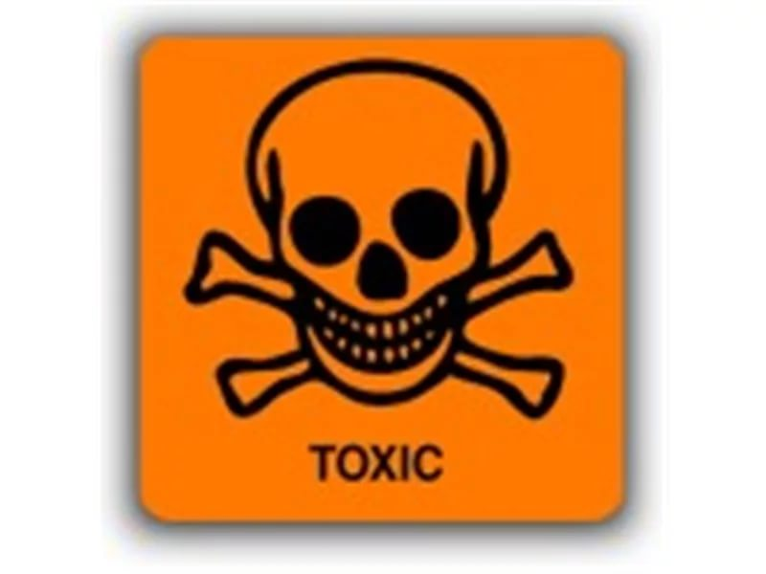
Токсичність

Slide 2
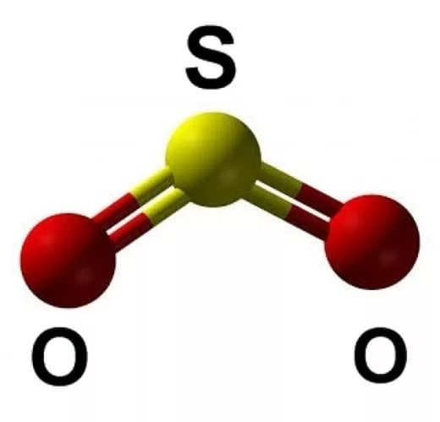
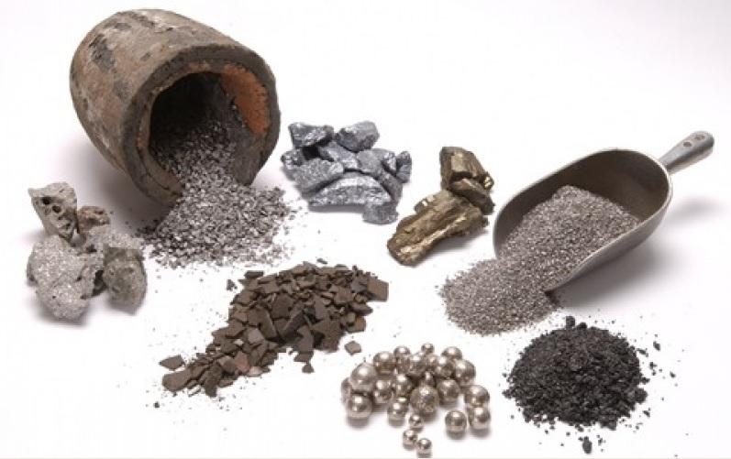
ТОКСИЧНІСТЬ
Токси́чність — властивість деяких хімічних елементів, сполук і біогенних речовин згубно впливати на живі організми (рослини, тварини, гриби, мікроорганізми) і здоров'я людей (бензопірен, важкі метали, кислотні сполуки, оксиди азоту, сірки).
Гостра токсичність - токсичність, коли значний шкідливий ефект(або смерть) настає протягом короткого часу після початку дії речовини, при одноразовій дозі, або при одній експозиції чи кількакратній дозі менш, ніж за добу.

Slide 3
Види концентрацій
Метаболічна концентрація – це концентрація, яка дозволяє забруднювачу включитись у загальний обмін речовин без яких-небудь негативних для організму ефектів. Іноді метаболічні концентрації активізують біохімічні процеси і це дозволяє організму адаптуватись до змінених умов зовнішнього середовища.
Гнітюча концентрація - це концентрація забруднювача, яка призводить до порушення обміну речовин і змін тих чи інших функцій організму.
Летальна концентрація - це концентрація, яка призводить до смертельного виходу миттєво або за відносно короткий проміжок часу. Частіше всього в основі загибелі організму лежить ураження одного з життєво важливих органів або систем, а динаміка цього процесу отруєння залежить від сприйнятливості організму, яка в свою чергу визначається його видовою належністю і інтенсивністю обмінних процесів, а також умовами навколишнього середовища.

Slide 4
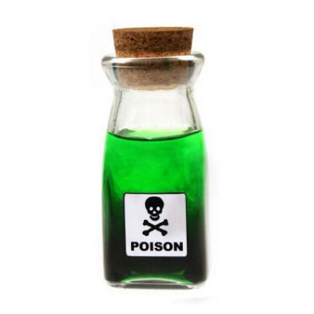
Під часом (тривалістю) впливу розуміють час контакту організму з зовнішнім токсином. Однак відомі токсини, дія яких призводить до парадоксального ефекту – частковому зниженню токсичного ефекту при збільшенні строку дії токсину або підвищенні його концентрації у середовищі), а також концентраційні отрути, які діють за пороговим принципом, тобто їх дія проявляється лише після того, як їх вміст у організмі досягне певного рівня, тоді як початок токсичного ефекту залишається більш менш постійним.

Slide 5
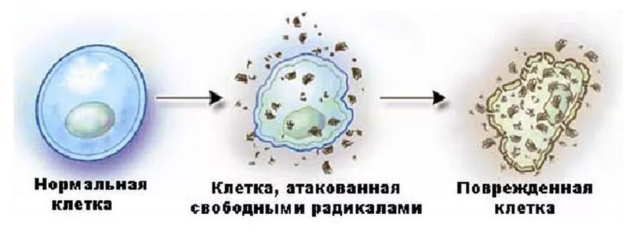
Біологічна дія токсину починає проявлятись з деякої мінімальної дози (мінімально діючої концентрації) – порога, тобто біологічнаактивність токсину визначається кількістю молекул (іонів), які здатні вступити до взаємодії з біоструктурами клітини та викликати токсичний ефект. Вважають, що нижня межа біологічної активності чужорідних сполучень в організмі, тобто мінімальна концентрація, яка необхідна для початку хімічних взаємодій складає 7*10 12 молекул на 1 г біологічної тканини (для водних організмів це відповідає концентрації токсину у воді 10 –8 г/моль) або 10 4 атомів токсичних елементів на одну клітину (для канцерогенів цей показник дорівнює 10 13 –10 17 атомів або молекул на одну клітину).

Slide 6
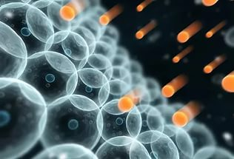
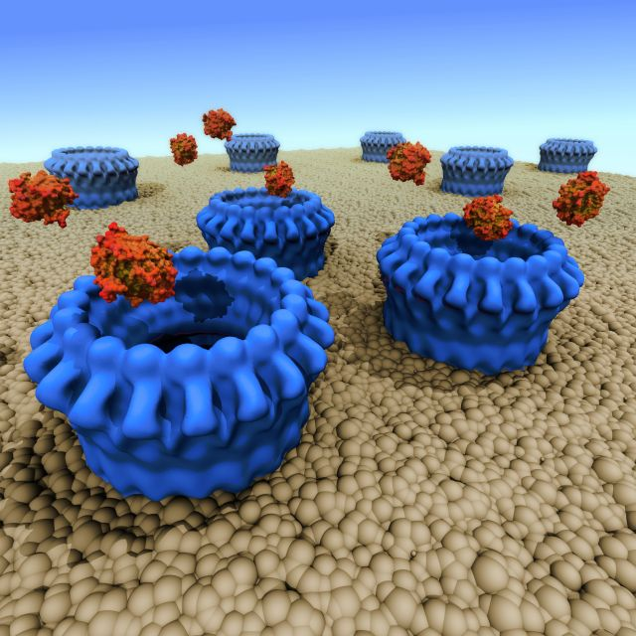
На практиці іноді користуються показником зони гострої токсичної дії токсиканту (І), яка характеризується відношенням величини летальної дози (або концентрації) –ЛД50 ( або ЛК50) до екологічно припустимого порогу його токсичної дії –ЕД50.
Величина показників зони гострої токсичної дії дає уяву про ступінь наростання токсичного ефекту з підвищенням дози (або концентрації) отрути. Чим вужча зона гострої токсичної дії, тим швидше легка інтоксикація при збільшенні дози може перейти в отруєння з летальним виходом. Це поняття дуже близьке до прийнятому у медицині при оцінці широти терапевтичної дії лікарських препаратів і токсичних доз ліків. Якщо дотримуватись четирьохрівневої шкали класів загрози для здоров’я людини шкідливих речовин, то до першого класу загрози (найбільш не безпечні) слід віднести речовини, величина показника І у яких складає менше за 6, до другого – речовини з показником І від 6 до18, до третього – речовини з показником І від 18 до 54 і до четвертого – вище за 54. Для проникнення у клітину токсини використовують різні прийоми: роблять дірки у мембранах, обманюють клітину, масируючись під життєво необхідні для неї сполуки та елементи тощо, що можна продемонструвати на наступних прикладах.

Slide 7
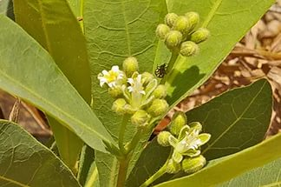
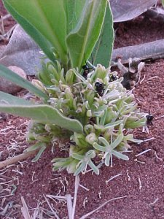
Токсин небезпечної південно - африканської рослини Dichapetalum cymosum – монофтороцтова кислота (вторинний метаболіт), потрапляючи до організму жертви “маскується» під оцтову кислоту, тобто під звичайний проміжний продукт обміну речовин. Шляхом такого обміну токсин проникає у цикл Кребса і не дивлячись на те, що фермент аноні таза все ж розкриває оману та перериває наступні реакції, однак саме включення у механізм захисту і приводить до загибелі жертви від асфіксії.
Нікотин сприймається нервовими клітинами як ацетилхолін –речовина медіатор, яка після проведення нервового імпульсу легко розчіплюється ферментом ацетілхолінестеразою (тим самим знімається тривале подразнення ацетилхоліном нервових закінчень). Однак нікотин не є медіатором (а це означає, що він не руйнується ацетілхолінестеразою ),тому така помилка виводить нервові клітини з строю внаслідок тривалого безперервного подразнення. Важкі метали впливають на рослини, використовуючи наступні прийоми:
As, Au, Br, Cd, Cu, F, Hg, I, Pb- порушують проникненність клітинних мембран.
As, Hg, Pb- блокують у клітині реакції тріольних груп з катіонами.
As, Sb, Se, Te, W, F- конкурують з життєво важливими метаболітами.
Al, Ba, Se, Hf, Ce – впливають на фосфатні групи і активні центри АДФ та АТФ.
Cs, Li, Rb, Se, Sr – заміщають життєво важливі мікроелементи (Ca, Mg тощо).

Slide 8
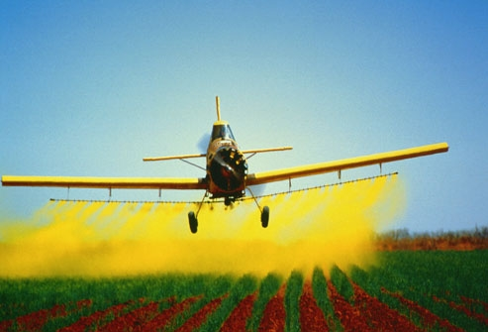
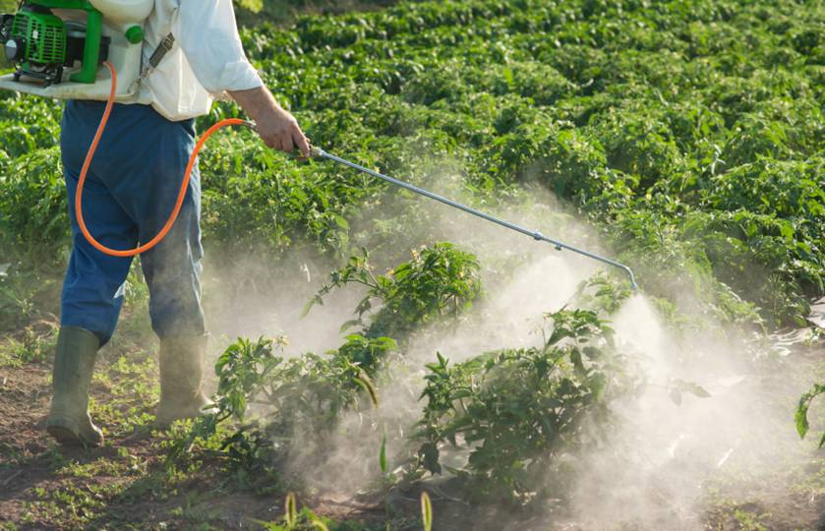
Токсична дія пестицидів диметілдитіокарбоматної групи основане на тому, що вони сильно зв’язують і виводять з організму життєво важливі мікроелементи, які входять до складу ферментів, порушуючи тим самим обмін речовин.
Багато ксенобіотиків здатні включати водночас декілька механізмів токсичної дії.Токсинам “багато профільної” дії є за правило не електроліти. До них відносяться ПХБ, феноли, деякі пестициди, компоненти нафти, тобто інертні у хімічному відношенні сполуки.

Slide 9
Серед багатьох механізмів реалізації токсичності ксенобіотиків токсикологи в основному виділяють 2 , як найбільш універсальні:
1. необратиме зв’язування токсину з біомолекулами різних клітин і внутрішньо структур.
2. окисний стрес, який супроводжується активізацією не ферментативного вільно радикального окислення (ВРО) і перекісного окислення ліпідів (ПОЛ).
Продукти ВРО та ПОЛ, які є електрофілами, вільні радикали, ліпоперекиси, різні форми активованого кисню та інші хімічно високо активні сполуки, здатні до взаємодії з білками, нуклеїновими кислотами, ферментами, ліпідами і відновленим глютатіоном. Вони утворюються як під час біохімічної трансформації у клітині багатьохксенобіотиків, так і під час природного обміну речовин у якості його побічних проміжних продуктів. Це дозволяє клітині використовувати для нейтралізації дії антропогенних та природних токсинів одну й ту ж анти окисну систему (АОС), яка є високо специфічною по відношенню до продуктів ВРО та ПОЛ

Slide 10
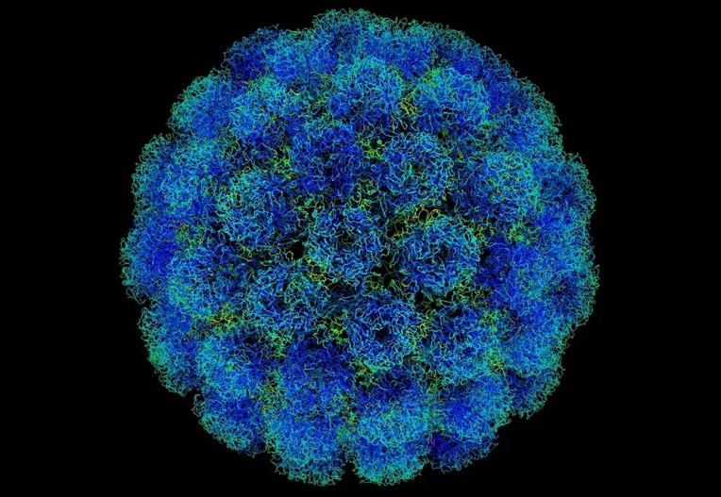
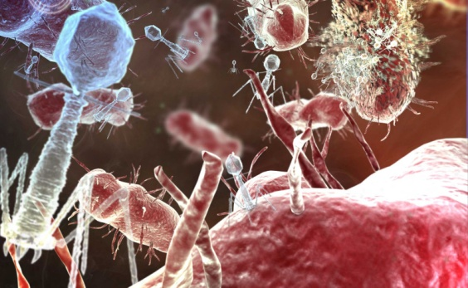
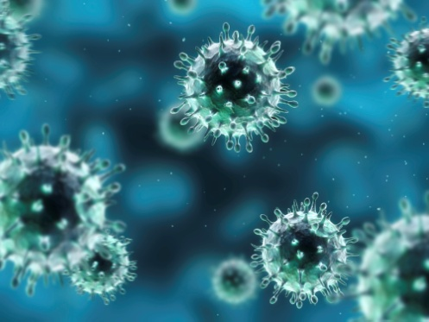
Найбільш потужна АОС виявлена у ряду мікроорганізмів. Вона дозволяє їм протистояти сильній дії радіації. А саме, у Центрі атомних досліджень у Греноблі був виявлений мікогриб Phialophora atra v. Beyma, який здатний існувати на внутрішньому боціатомного котла і у розчинах цукру, які були виготовлені на важкій воді. Цей гриб упродовж тривалого часу може витримувати опромінювання дозою 500 Р/ч.
У працівників виробництв по випуску бактерійних ферментативних препаратів в 1,4 –4,5 разів збільшуються випадки хронічної патології серцево-судинної системи , в 2,1-6, 7- захворювання бронхо - легеневої системи, шлунко - кишкового тракту та печінки

Slide 11
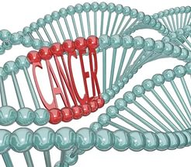
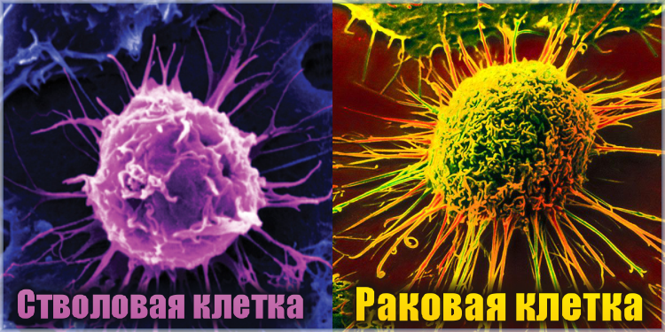
При тривалій або хронічній дії навіть малих доз деяких отрут (та радіонуклідів), яким властивий кумулятивний ефект (накопичення у клітинах), вони представляють для організму велику загрозу, оскільки потім вони ведуть до соматичного переродження клітин або мають генетичні ефекти (впливають на наступні покоління). Вважають, що у геномі людини і багатьох ссавців є онкогени – гени, які відповідають за розвиток ракових пухлин. Звичайнофункція онкогенів у здоровій клітині заблокована. Однак, при ушкодженні геному хімічними речовинами або опромінюванням онкогени можуть активізуватись. Вважають, що для трансформації (переродження) нормальних клітин у ракові , достатньо виникнення ушкодження в одному з 100- 1000 генів, що відповідає 1 молекулі, що пов’язана з ДНК канцерогену на приблизно 1 геном. Таким чином, роздавлені нами матеріали, свідчать про те, що шкідлива дія природних і антропогенних токсинів на живу речовину проявляється головним чином , завдяки їх здатності порушувати перебіг метаболічних та фізіологічних процесів, а також руйнувати біоструктури, які є носіями спадкової інформації.

Slide 12
Висновок
Основною причиною захворювань і смертельних випадків служить забруднення атмосферного повітря. Статистичний аналіз дозволяє достатньо надійно встановити залежність між рівнем забруднення повітря і такими захворюваннями, як поразка верхніх дихальних шляхів, серцева недостатність, бронхіти, астма, пневмонія, емфізема легенів, а також хвороби очей. Різке підвищення концентрації домішок, що зберігається протягом декількох днів, збільшує смертність людей немолодого віку від респіраторних і серцево-судинних захворювань.Потрібно приділяти особливу увагу питанням гігієни. Якщо дитина грає на забрудненій дитячому майданчику, то його руки, іграшки, одяг теж забруднюються. Бруд потрапляє в організм дитини, токсичні речовини у кров. Найпростіше, що можна робити – це частіше мити руки й іграшки, а одяг частіше прати. В приміщення необхідно частіше проводити вологе прибирання з миючими засобами, по можливості використовувати озонатори та зволожувачі.Небезпека для людини визначається значною токсичністю речовини і здатність накопичуватися в організмі. Різні речовини мають різну токсичність.Забруднення може бути зменшено в результаті заборони промисловим організаціям викид токсичних відходів у стічні води і застосування ряду продуктів. Немає сумніву, що забруднення завжди буде гострою проблемою. Але з введенням суворого контролю за відходами виробництва, що містять отруйні речовини, а також за харчовими продуктами можна зменшити небезпеку отруєння.

